Slide 1



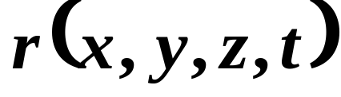

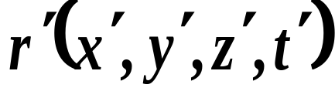



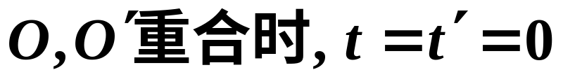

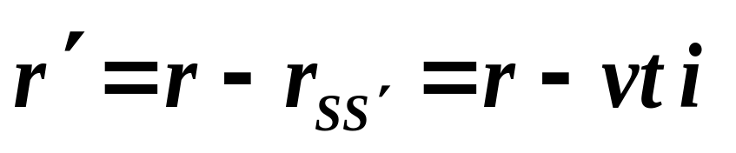



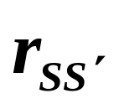

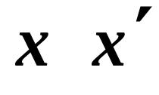
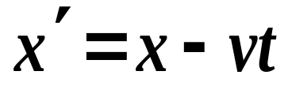
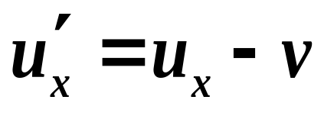
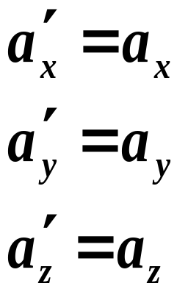
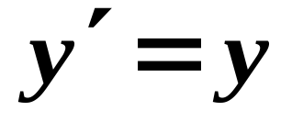
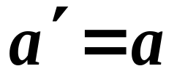
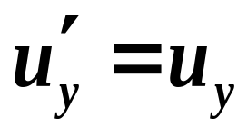
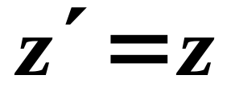
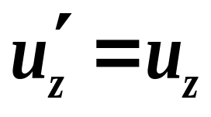
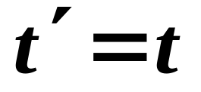
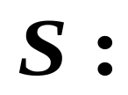
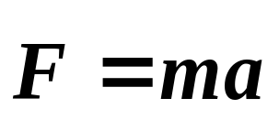
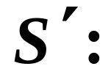
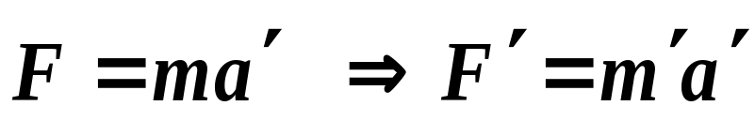
第5章 狭义相对论
狭义相对论：物理规律在所有惯性系中均等价。
§5-1 牛顿力学的相对性原理和伽利略变换
惯性系:
v为常数
(伽利略变换)
坐标变换：
速度变换：
加速度变换：
力与参考系无关，质量与运动无关，即质量与参考系无关。牛顿力学规律在伽利略变换下形式不变。牛顿定律在所有惯性系中均成立。
牛顿力学的相对性原理：

Slide 2
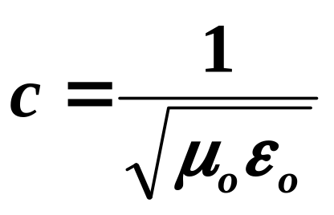
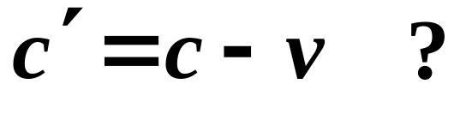
牛顿力学的绝对时空观：时间和空间都是绝对的。空间和时间是相互独立的，长度和时间的测量与参照系无关，空间和时间与物质的运动无关。
§5-2 狭义相对论的基本假设
麦克斯韦总结出麦克斯韦方程组，并预言光在真空中的传播速度：
S
S'
≈ 3×10⁸ m/s
v
问题：这个速度是相对于哪个参照系而言的？
伽利略变换正确，则电磁规律不符合力学相对性原理？
电磁学基本规律符合相对性原理，伽利略变换要抛弃？
1.爱因斯坦相对性原理
物理规律对所有惯性系都相同，不存在一个特殊的惯性参照系。
2.光速不变原理
在任何惯性系中光速相等。
迈克耳逊-莫雷实验证实了“光速不变”。

Slide 3

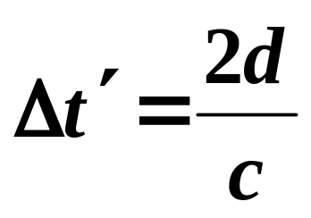
§5-3 由光速不变原理得出的相对论效应
1.同时性的相对性
y
y'
在 S' 系中观察：光到达A'和光到达B'这两事件同时发生。
v
在 S系中观察：光到达A'和光到达B'这两事件不同时发生！
A'
M
B'
x'
o
x
2.时间膨胀（运动的时钟变慢）
设S’系中, A’点有一闪光光源, 在Y’ 轴放一反射镜，同时A’点放置一光接受器。在A’点光脉冲的发射和光脉冲的接受可看作两个事件。
Y
Y'
在S' 系看，两事件时间间隔：
d
X'
A'
X

Slide 4
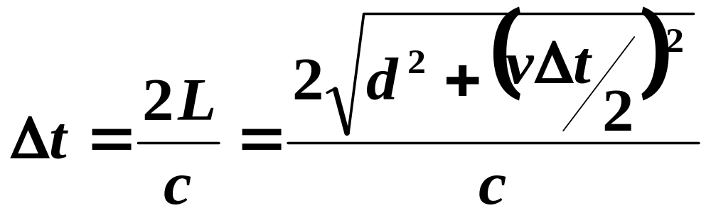

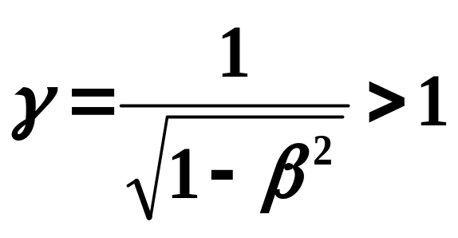
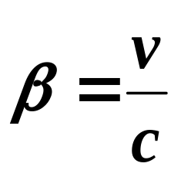
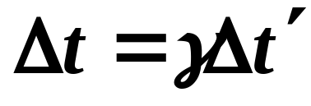
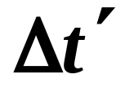
Y'
在S系看：
Y
L
L
d
X'
A'
X
消去d，得：
同样的两个事件之间的时间间隔在不同参照系中看，是不同的。
在某一参照系中同一地点先后发生的两个事件之间的时间间隔（ ）叫作原时，原时最短（时间膨胀效应）。
相对于参照系（观察者）静止的钟所显示的时间间隔为原时，动钟变慢效应。

Slide 5
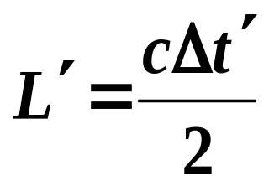
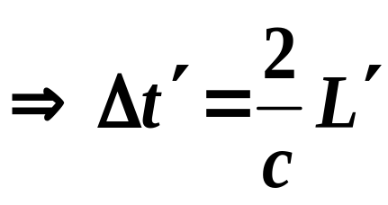
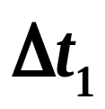
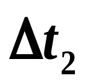
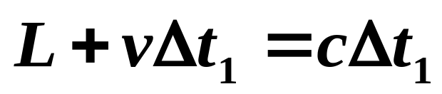
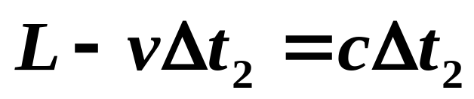
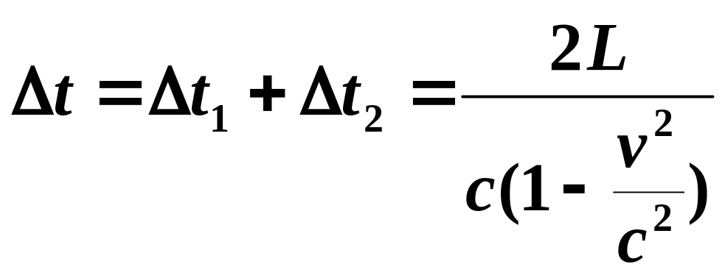
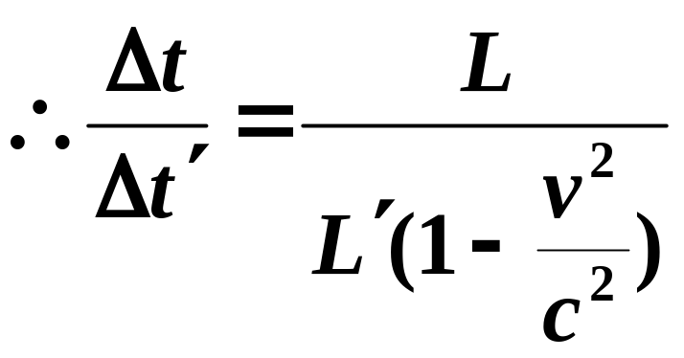
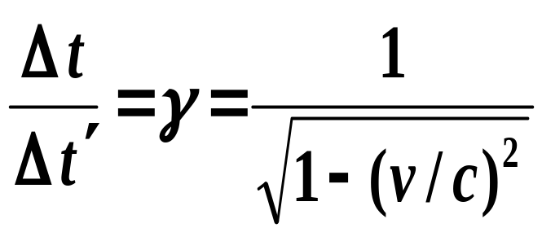
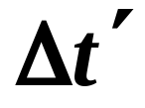
3.长度收缩（运动的尺变短）
y
y'
v
测量正在以速度v 行驶的汽车长度。
L'
在A’处安装闪光灯和光接受器，在B’处安装反射镜。测量光的往返时间。
B'
A'
X'
o
o'
X
在S’ 系测，车的长度为：
在S系测，光往的时间间隔为 ，返的时间间隔为 ：
光脉冲往返的时间间隔：
根据前面结果：
为原时

Slide 6
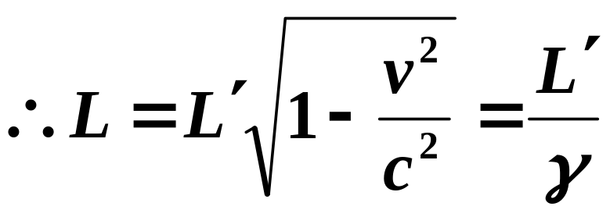

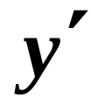

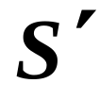
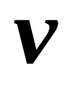


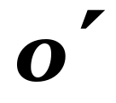


物体相对参照系静止时，测得物体的长度L'为原长。
运动的尺度缩短效应。
在另一参照系看要短一些：L < L'
§5-4 洛仑兹变换
1. 坐标变换：
设 S’ 系相对 S 系沿 x 轴以速度v 运动,
t = t’ = 0 时，两原点重合，O点发出闪光，经一段时间，光传到 P点。
在两参考系光行程：
x²+y²+z²=c²t²
（光速不变）
x' ²+y' ²+z' ²=c²t' ²
x'= a₁₁ x + a₁₂ ct
z' = z
设：
ct' = a₂₁ x + a₂₂ ct
y' = y

Slide 7
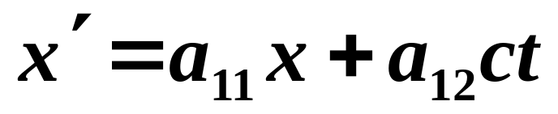
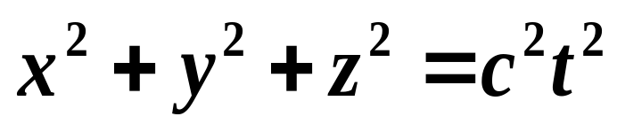
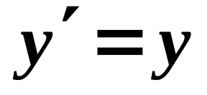
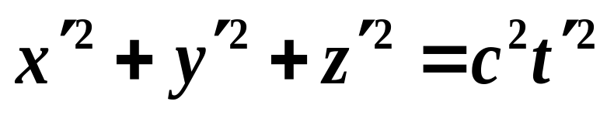

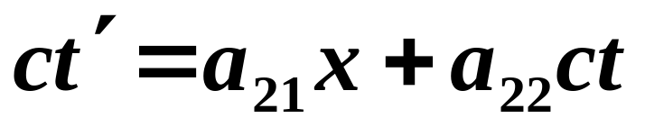
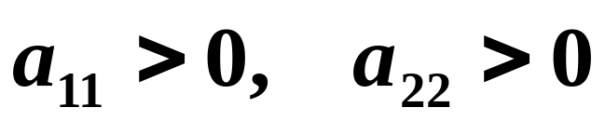
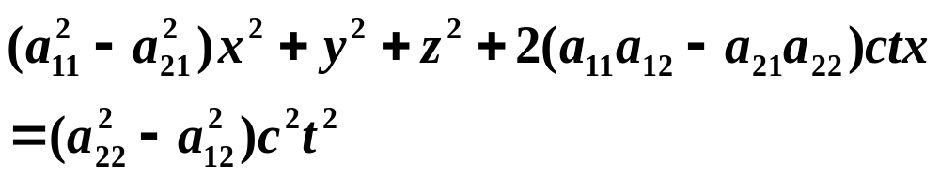
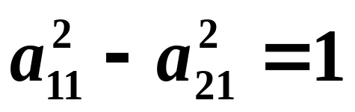








设x、x’轴正向相同， t、t’轴正向相同
所以：
比较系数得：
是同一空间点：

Slide 8













相对论因子
洛仑兹坐标变换：
从S'系→S 系的变换（洛仑兹坐标变换的逆变换）：

Slide 9











当 v << c 时:
——伽利略变换
a）伽利略变换只是洛仑兹变换的低速近似。
b）相对论中时空测量不可分离。
c） c是一切实物运动速度的极限，任何物体相对另一物体的速度不等于或超过真空中的光速。
2.洛仑兹速度变换

Slide 10











同理：
洛仑兹速度变换
逆变换

Slide 11



















光速不变
a) 若v << c :
伽利略速度变换
b) 若一束光沿S 系的 x 轴传播 u_{x}=c u_{y}=0 u_{z}=0
在S' 系看:
u'= C
例1.设一飞船以0.80c 的速度在地球上空飞行，如果这时从飞船上沿速度方向发射一物体，物体相对飞船速度为0.90c 。问：从地面上看，物体速度多大？
解：
地面参考系:
飞船参考系:
最大相对速度不超过光速
速度方向不变。

Slide 12











速度方向的变换关系：
S系中速度与 x 轴夹角,
S'系中速度与 x' 轴夹角。
速度方向改变
对于光子：
速度方向改变
当
方向不变
当
方向改变
若速度不沿 x 轴方向，则两参照系中速度方向不同。

Slide 13



光速在S' 系中的大小：
光速大小不变
例2. 在太阳系中观察一束星光垂直射向地球公转轨道平面，速率为c，而地球以速率v 垂直光线运动，求地球上测量这束星光的速度大小方向？
y
y'
解：设太阳系为S系，地球为S' 系。
u_{x}=0，u_{y}= ̶ c，u_{z}=0
u'
在S系看：
u=c
α'
在S' 系看星光的速度：
v
x'
o
o'
x
光行差

Slide 14










§5-5 相对论效应
1.时间效应
事件1：
事件2：
*若S系中两事件同时,同地发生：
*若S系中两事件同时,不同地发生:
同时性的相对性
(距离改变)
(S'系中不同时，也不同地)

Slide 15








*若S系中两事件同地，不同时：
若x₂=x₁ , t₂≠ t₁
若x'₂=x'₁ , t'₂≠ t'₁
在某一参照系同一地点先后发生的两个事件之间的时间间隔：原时。
原时最短。运动时钟变慢，时间膨胀。
*不同地，不同时：
若x₂ ≠ x₁ , t₂≠ t₁
可能出现S' 系中：a）不同时，不同地；b）同时，不同地；c）不同时，同地。
但不出现同时，同地。

Slide 16
















若
对于不同的 ：
可能
（事件发生的先后可能改变）
“因果律”在相对论中仍然遵守 ：
（开枪）
（击中）
子弹：
从事件1（开枪） 事件2（被击中）,
传递的时间：⊿t = t₂ – t₁
传递的距离：⊿x=x₂–x₁
传递速度：
（因果律仍遵守）

Slide 17







2.空间效应－－长度收缩
S'
S
设长L' 棒静止在S'系中
v
S'系测得：
x₁'
x₂'
L'
S系测得：
x₁
x₂
y=y'
z=z'
垂直运动方向不受影响。
物体相对参照系静止时，测得物体的长度为原长。
原长
——最长
例3. π介子静止平均寿命为2.5×10⁻⁸s,以 v =0.99c 的速度相对实验室直线运动，求在实验室 π介子运动的距离？
解: π介子（S' 系）
实验室（S系）
=1.77 × 10⁻⁷s
时间膨胀效应

Slide 18









例4. π介子静止寿命为2.5×10⁻⁸s,以 v =0.99c 的速度相对实验室直线运动，求在实验室 π介子运动的距离？
解: π介子（S' 系）看：
实验室以速度v离它而去，远离的距离为:
实验室（S系）看：
L' = vΔt'
L = 52.6 m
=7.4 m
例5.设有两根互相平行的尺，在各自静止的参考系中的长度为 ，它们以相同的速率 相对于某一参考系运动，但方向相反，运动方向与尺平行，求站在一根尺上测量另一根尺的长度。
解：
尺子二在S系中的速度：
S
S'
（尺子一）
尺子二在S' 系中的速度：
（尺子二）
动尺长度：

Slide 19













例6. 一静止长度为 l₀ 的火箭以恒定速度v 相对S系运动，A端发出一光信号，当信号传到B端时，在S系中看需要多少时间？
在S' 系中：
解：
在S系中，
长度收缩:
考虑到尾端的推进:
或者应用洛仑兹逆变换得到：
结果相同

Slide 20











§5-6 狭义相对论动力学简介
要求：
基本物理规律在洛仑兹变换下形式不变；
低速时回到牛顿力学。
1. 相对论质量
按牛顿力学：
当 t →∞，v → ∞ ，则: v ＞c。
∴ m应与速度v 有关。
A）我们教材中的质量速度关系的推导：
设：S' 系的o' 处有一粒子分裂成两个完全相同的粒子：
y
y'
–v
S' 系看动量守恒：
m_{A}
M
m_{B}
设S系相对m_{A}静止：
o
o'
x'
在S系中m_{B}的速度：

Slide 21






在S系中观察：分裂前后动量守恒、能量守恒，并且假定能量守恒则质量也守恒。
根据分离前后，S系中动量守恒：
（若 m_{A}=m_{B} 此式不成立）
分裂后质量
分裂后的动量
y
y'
是分裂前的动量
–v
用分裂后的质量代替分裂前的质量，此处使用了分裂前后质量守恒
m_{A}
M
m_{B}
代入
o
o'
x'
质量-速度关系

Slide 22















静止质量
这一方法的问题在于使用了分裂前后质量守恒，其根据是能量守恒，但由能量守恒得到质量守恒的依据却是质量－能量关系，而质能关系的获得却需要用到质速关系。也就是说，质速关系的导出，需要质速关系本身成立，这将导致逻辑上的循环论证缺陷。
B）由二维完全弹性碰撞过程来推导质量－速度关系：
需要用到动量守恒、能量守恒、质量与速度相关。
相同的两个粒子A、B以同样的速率w ，相向运动。完全弹性碰撞后，由于动量守恒和能量守恒，它们相互远离的速率仍为w，且方向相反。
应用S’系中 y’ 方向动量守恒
S’系相对S系的速率：

Slide 23










S’系中两粒子y’方向碰撞前后的速度：
动量守恒：
令 无穷小
B球只有水平速度

Slide 24






B球水平速度(其全部速度)：
静止质量
(1) v↑ → m↑
（3）限制虚质量的出现：
——无意义
v >c
m为虚数
(2) v << c, 则 m =m_{o}
(牛顿力学)
则必有 m_{o}= 0
v = c
—— 光子
这种无限趋近于一维的二维完全弹性碰撞方法避免了对质量守恒的要求，从而克服了用两粒子分离的方法无法回避的循环论证的逻辑缺陷。
参考文献：（1） R. P. 费恩曼，郑永令等译. 费恩曼物理学讲义：第1卷. 上海科学技术出版社，2005. P173～176。（2）喻力华，“相对论质量速度关系的推导”，物理通报,2011年第6期，第10页。

Slide 25











2. 相对论动量
相对论动力学方程：
3. 相对论动能
动能定理仍然成立：
若物体从静止状态，到速度增加到 v ，则：
等式两边微分：

Slide 26










相对论动能
质量m与速度 v 相关，动能与速度相关。
a)
错误!
若v<<c:
b)
外力F作功 v 增大, 无论E_{k}增到多大, v < c !

Slide 27






4. 相对论能量
总能量：E = mc² = E_{k}+m₀c²
E_{o}= m_{o}c²
—— 静止能量
E = mc²
——相对论质能关系
能量与质量等价
质量和能量关联
任何能量的改变，同时有相对应的质量改变， 而任何质量的改变也同时有相应的能量改变。即：两种改变是同时发生的。在任何过程中，质量守恒定律和能量守恒定律都是适用的。
5. 相对论的能量与动量的关系
E
从 E=mc², P=mv 及
Pc
可得：E ²=P ²c²+m₀²c ⁴
m₀c²
v、m、E、P 与参考系相关，但上式在所有惯性系均成立。
对光子：
光的微粒性：
光具有波粒二象性

Slide 28






y
y'
6. 由质量守恒（能量守恒）得到的：
–v
在S’系中观察：
分裂后的质量：
m_{A}
M
m_{B}
设分裂前两个粒子具有势能：E'_{p}
o
o'
x'
能量守恒：
在S系中观察：
分裂前的质量
分裂后的质量：
质量守恒：
分裂前的质量：
=
可以得到：
静止势能（对应的质量）与运动势能（对应的质量）之间满足质速关系。
利用了：

Slide 29






例8. 在参照系S中，有两个静止质量都是m_{o}的粒子A、B，分别以速度 运动。相碰后合在一起，成为一个静止质量为M_{o}的粒子。求M_{o} ？
解：
设合成粒子的速度为
由动量守恒：
∵ m_{A}=m_{B} , v_{A}=v_{B}
∴ u= 0 即合成粒子是静止的
由能量守恒：M₀c²= m_{A}c²+m_{B}c²
动能转换成静止质量

Slide 30




例9. 在一种核聚变反应中：
已知各原子核的静止质量：m_{D}=3.3437×10⁻²⁷kg，
m_{T}=5.00×10⁻²⁷kg，m_{He}=6.64×10⁻²⁷kg，
m_{n}=1.67×10⁻²⁷kg 。求这一反应释放的能量？
解：反应前后质量的改变为
相应释放的能量：
1kg这种核燃料所释放的能量为：

